Slide 1

人教版选修3-1
第一章 静电场
第九节 带电粒子在电场中的运动

Slide 2
知识准备:
1、洛伦兹力的特点：大小 ；方向判断：左手定则
2、物体做匀速圆周运动的条件：物体所受的合外力大小不变，方向始终与速度方向垂直。
3、向心力大小：
周期公式：
4、动能定理：合力所做的功等于物体动能的变化

Slide 3
学习目标:
1、理解带电粒子垂直进入磁场时做匀速圆周运动。
2、会推导带电粒子在匀强磁场中做匀 速圆周运动的半径公式、周期公式， 并会运用解决有关问题。

Slide 4
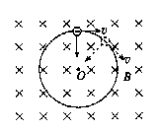
认真观察实验,思考并讨论:
为什么带电粒子垂直进入磁场做圆周运动?做什么样的圆周运动？
3分钟后比谁回答的既准确又简洁。

Slide 5
自学指导：
请同学们快速认真阅读课本P180的轨道半径和周期一框，解决如下问题：
1、半径r的推导过程及其表达式的物理意义；
qνB= 得r=
2、周期T的推导过程及其表达式的物理意义。
将r= 代入T= 得T=
3分钟后比谁推理正确、理解全面。

Slide 6
当堂训练：
(1)电子垂直射入B=7.0×１０^{－４}T的匀强磁场中，做圆周运动的轨道半径为３.０×１０^{－２}m,求电子运动的速率．
解：根据半径公式r=
得ν＝ 代入数据得
ν＝３.７×１０^{６}m/s

Slide 7
（２）匀强磁场中，有两个电子分别以速率ν和２ν沿垂直于磁场方向运动，哪个电子先回到原来的出发点？
因为电子在匀强磁场中的运动周期与电子的速率无关，所以两个电子同时回到原来的出发点．
（３）质子和一价钠离子分别垂直进入同一匀强磁场中做匀速圆周运动，如果它们的圆周运动半径恰好相等，这说明它们在刚进入磁场时
Ａ.速率相等. Ｂ.动量大小相等.
Ｃ.动能相等. Ｄ.质量相等.
答：Ｂ

Slide 8
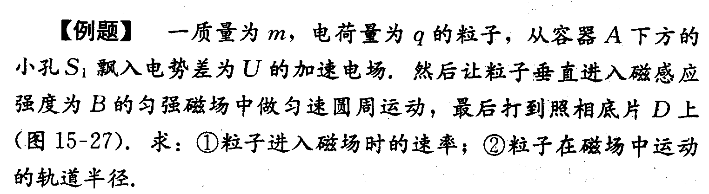
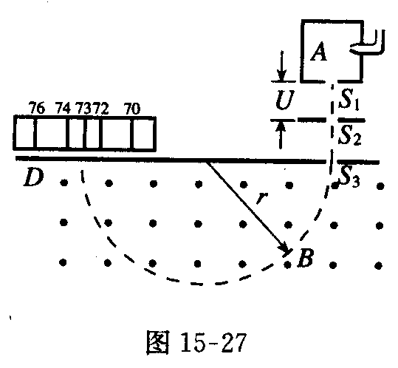
请同学们看例题，思考如下问题： 1、粒子在S₁区、S₂区、S₃区分别做什么运动？ 2、解答本例题的依据是什么？

Slide 9
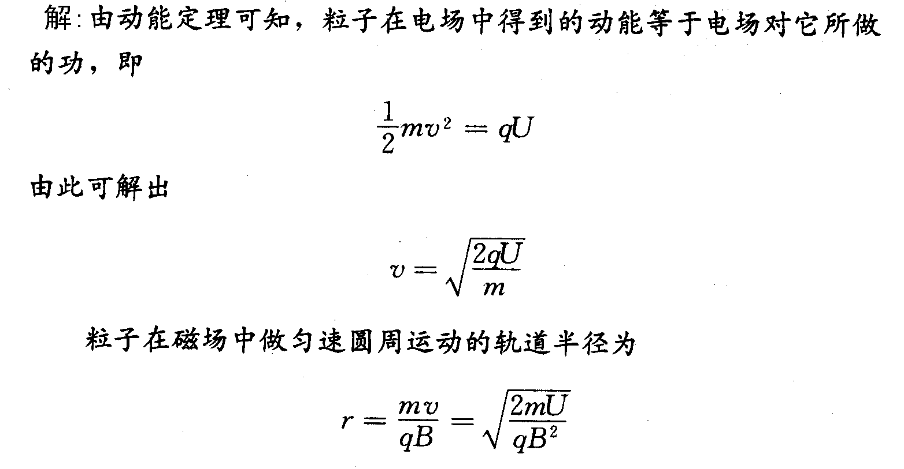

Slide 10
小结：
本节课主要学习解决了以下问题：
1、当带电粒子垂直射入匀强磁场中时，粒子在洛伦兹力的作用下做匀速圆周运动。
2、带电粒子在匀强磁场中做匀速圆周运动的轨
道半径 r= ，周期T=

Slide 11
巩固练习
1、同一种带电粒子以不同速度垂直射入一匀强磁场中，其运动轨迹如图，则可知：
①带电粒子进入磁场的速度值有( 3 )个；
②这些速度的大小关系为（ V₃>V₂>V₁ );
③三束粒子从O点出发分别到达1、2、3所用时间关系（ T₁=T₂=T₃ ）
1
2
3
o

Slide 12
2、带电粒子以一定速度垂直射入匀强磁场，若只考虑洛伦兹力，则粒子（ A ）
A.动能不变. B.动量不变 .
C.速度不变. D.加速度不变.

Slide 13
3、一带电粒子在磁感强度为B的匀强磁场中做匀速圆周运动，如它又顺利进入另一磁感强度为2B的匀强磁场中仍做匀速圆周运动，则（ B D ）
A、粒子的速率加倍，周期减半
B、粒子的速率不变，轨道半径减半
C、粒子的速率减半，轨道半径变为原来的1/4
D、粒子速率不变，周期减半

Slide 14


